Slide 1
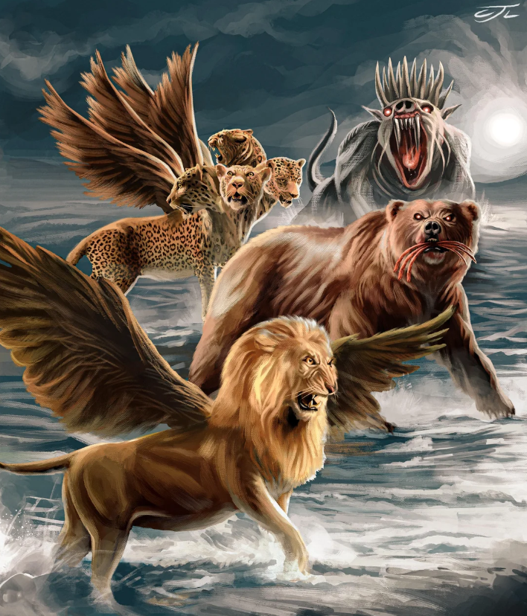
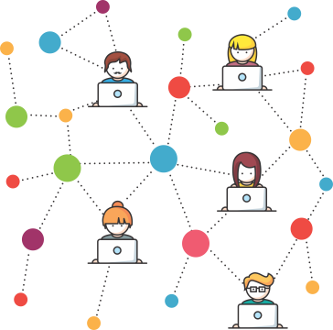
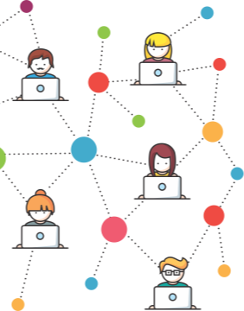
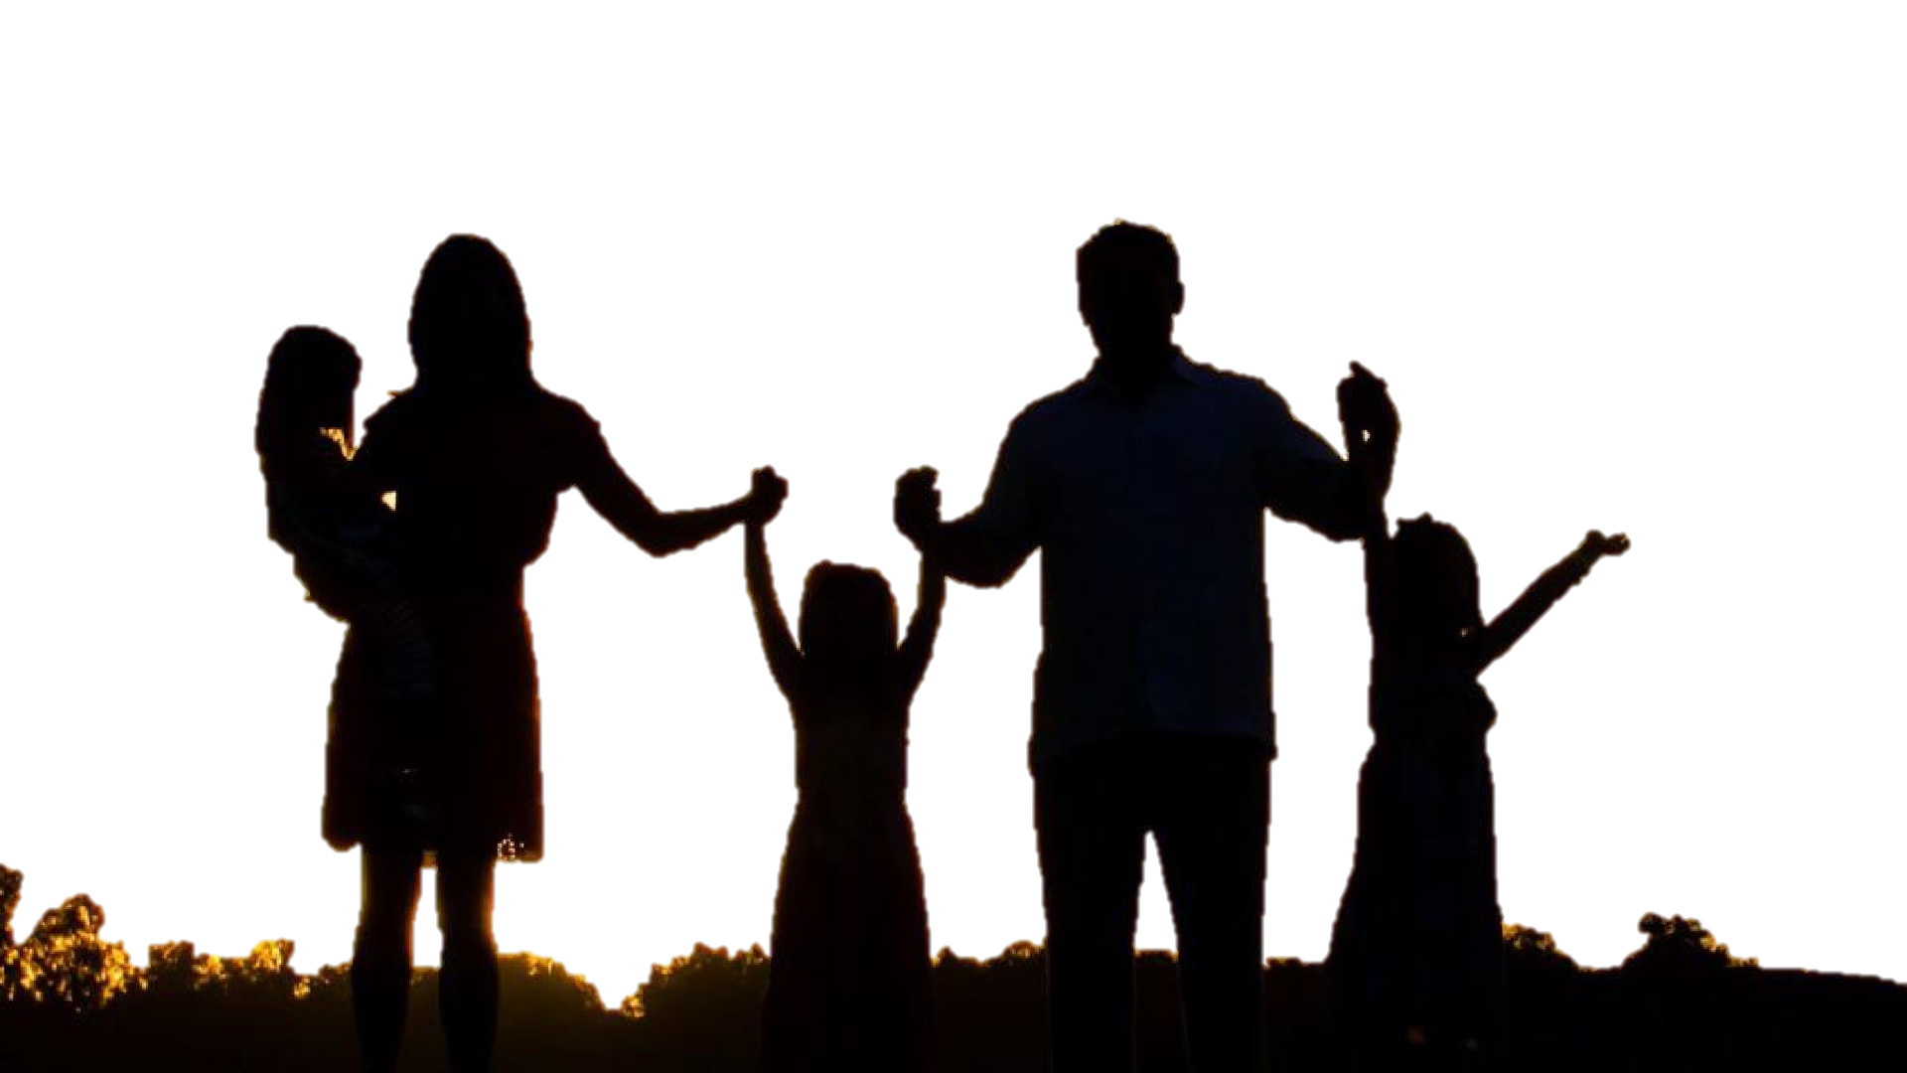
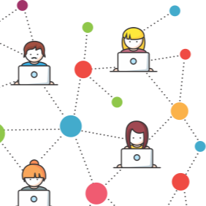
Alusiones, imágenes y
símbolos:
Cómo estudiar la profecía Bíblica
II Trimestre
Lección 11
RUT Y ESTER
Pr. Enoc Ruiz Ginez

Slide 2
Alusiones, imágenes y
símbolos:
Cómo estudiar la profecía Bíblica
“Y cuando vio a la reina Ester que estaba en el patio, ella obtuvo gracia ante sus ojos; y el rey extendió a Ester el cetro de oro que tenía en la mano. Entonces vino Ester y tocó la punta del cetro” (Jer. 9: 24).
Pr. Enoc Ruiz Ginez

Slide 3
Alusiones, imágenes y
símbolos:
Cómo estudiar la profecía Bíblica
Una mujer deja su tierra, su idioma, su futuro, todo por una fe que apenas empieza a conocer. Otra, oculta su identidad, camina con cautela, pero confía en el Dios que no se menciona, aunque dirige cada escena. Ambas enfrentan riesgos. Ambas enfrentan decisiones. Ambas son testigos de un Dios que escribe historias inolvidables a través de personas ordinarias.
Al repasar la lección de esta semana veremos que las historias de Rut y Ester prefiguran acontecimientos de los últimos días.
Pr. Enoc Ruiz Ginez

Slide 4
Alusiones, imágenes y
símbolos:
Cómo estudiar la profecía Bíblica
¿Qué debo saber?
1.
DEL GOZO A LA AMARGURA
2.
EL PARIENTE REDENTOR
3.
LA OBSESIÓN DE SATANÁS
Pr. Enoc Ruiz Ginez

Slide 5
El amor de Dios
y su justicia
¿Qué debo saber?
1.
DEL GOZO A LA AMARGURA
Las historias de la Biblia no son simples relatos del pasado, encierran verdades espirituales profundas y en algunos casos son una figura profética.
¿Qué lecciones podemos extraer de la historia de Noemí?
Pr. Enoc Ruiz Ginez

Slide 6
El amor de Dios
y su justicia
¿Qué debo saber?
1.
DEL GOZO A LA AMARGURA
Ella salió de “Belén (casa del pan)” (Rut 1: 1) acompañada de su familia para vivir en los campos de Moab, por causa de una hambruna en su país.
Pr. Enoc Ruiz Ginez

Slide 7
El amor de Dios
y su justicia
¿Qué debo saber?
1.
DEL GOZO A LA AMARGURA
En Moab, perdió a su esposo y sus hijos (Rut. 1: 3 - 5), y ante un futuro sombrío decidió regresar a su país. Y Rut su nuera decidió seguirla.
Pr. Enoc Ruiz Ginez

Slide 8
El amor de Dios
y su justicia
¿Qué debo saber?
1.
DEL GOZO A LA AMARGURA
Ella salió como “Noemi (significa ‘agradable’)” y regreso como “Mara (Amarga)” (Rut. 1: 20, 21).
La historia de Noemí refleja un eco profundo del Edén. Adán y Eva pasaron de la abundancia a la escasez, de la alegría a la amargura.
Pr. Enoc Ruiz Ginez

Slide 9
El amor de Dios
y su justicia
¿Qué debo saber?
2.
EL´PARIENTE REDENTOR
El regreso de Noemí a Belén marca el inicio de la historia de Rut. Todo comienza cuando Rut llegar a espigar a los campos de BOOZ. (Rut. 2).
¿Quién era Booz, y porque es tan importante en esta historia?
Pr. Enoc Ruiz Ginez

Slide 10
El amor de Dios
y su justicia
¿Qué debo saber?
2.
EL´PARIENTE REDENTOR
Booz es un “pariente cercano” (Rut. 2: 20), tiene el poder legal para restaurar a Rut y Noemí, pero existe otro pariente cercano que también tiene derecho.
Pr. Enoc Ruiz Ginez

Slide 11
El amor de Dios
y su justicia
¿Qué debo saber?
2.
EL´PARIENTE REDENTOR
Booz es una “figura” de Cristo, quien se hizo “carne” (Jn 1: 14) para ser nuestro “pariente cercano” y lidiar con Satanás que también tiene cierto derecho.
¿De qué redimió Booz a Rut, y de que nos redimió Cristo a nosotros?
Pr. Enoc Ruiz Ginez

Slide 12
El amor de Dios
y su justicia
¿Qué debo saber?
2.
EL´PARIENTE REDENTOR
Al igual que Booz fue hasta el portal de Belén para disputar la redención de Rut, Cristo vino a este a este mundo.
Pr. Enoc Ruiz Ginez

Slide 13
El amor de Dios
y su justicia
¿Qué debo saber?
3.
LA OBSESIÓN DE SATANÁS
La historia de Ester ilustra la realidad del gran conflicto entre Cristo y Satanás, Aman, es una figura de Satanás (Est. 3).
¿Qué condujo a Aman a buscar la destrucción de los judíos?
Pr. Enoc Ruiz Ginez

Slide 14
El amor de Dios
y su justicia
¿Qué debo saber?
3.
LA OBSESIÓN DE SATANÁS
Aman no soporto que Mardoqueo no le rindiera honor, por lo tanto, “se llenó de ira” (Est. 3: 5, 6), y se empeñó en destruir a Mardoqueo y su nación.
¿Hasta dónde está dispuesto a llegar el enemigo cuando no puede doblegar la fe?
Pr. Enoc Ruiz Ginez

Slide 15
El amor de Dios
y su justicia
¿Qué debo saber?
3.
LA OBSESIÓN DE SATANÁS
Apocalipsis 13: 15, describe el escenario profético de lo que el pueblo de Dios vivirá al final del tiempo. ¿De que manera esto tiene una conexión con la historia de Ester?
Al igual que la liberación de los judíos, Dios liberará a su pueblo de la persecución del enemigo.
Pr. Enoc Ruiz Ginez

Slide 16
El amor de Dios
y su justicia
¿Qué debo sentir?
¿Qué cambio la amargura de Noemí?
¿Qué hizo Cristo para volverse nuestro ‘pariente cercano’?
¿Que esperanza tenemos sobre la crisis final que enfrentará el pueblo de Dios?
Pr. Enoc Ruiz Ginez

Slide 17
El amor de Dios
y su justicia
¿Qué debo hacer?
AGRADECE por la providencia y el cuidado de Dios en tu vida.
COMPARTE con otros lo que has aprendido de la lección de esta semana.
NO DEJES de fortalecer el hábito de leer cada día tu Biblia y tu lección.
Pr. Enoc Ruiz Ginez

